Slide 2
Pujian Kepada Allah S.W.T.
الْحَمْدُ للهِ
Segala puji-pujian hanya bagi Allah S.W.T.

Slide 3
Syahadah
وأَشْهَدُ اَنْ لاَّ إِلهَ إِلاَّ اللهُ وَحْدَهُ لاَ شَرِيْكَ لَهُ،
وَأَشْهَدُ أَنَّ مُحَمَّدًا عَبْدُهُ وَرَسُوْلُهُ سَيِّدُ الأَنَام.
Dan kami bersaksi bahawa sesungguhnya tiada tuhan melainkan Allah yang Maha Esa, tiada sekutu bagiNya dan juga kami bersaksi bahawa nabi Muhammad S.A.W adalah Rasul Allah.

Slide 4
Selawat Ke Atas
Nabi Muhammad S.A.W
اَللَّهُمَّ صَلِّ وَسَلِّمْ عَلَى عَبْدِكَ وَرَسُوْلِكَ مُحَمَّدٍ وَعَلَى آلِهِ وَصَحْبِهِ، وَمَنْ تَبِعَهُمْ بِإِحْسَانٍ ِإلَى يَوْمِ الدِّيْنِ.
Ya Allah, cucurilah rahmat dan sejahtera ke atas hambaMu dan rasulMu Nabi Muhammad S.A.W dan ke atas keluarganya dan para sahabatnya serta para pengikut Baginda yang baik sehingga hari pembalasan.

Slide 5
Pesanan Takwa
اِتَّقُوْا اللهَ حَقَّ تُقَاتِه، ونَزِّهُوا أَلْسِنَتَكُمْ عَنْ كُلِّ
مَا يُغْضِبُ اللهَ.
Bertakwalah kepada Allah dengan sebenar-benar ketakwaan. Jaga dan bersihkan lidah saudara-saudara daripada tutur bicara yang menyebabkan kemurkaan Allah.

Slide 7
Ingin dihormati dan dikagumi
Suka memperkatakan dan menyebarkan
perkara boleh menarik perhatian
Mempopularkan diri, kumpulan dan organisasi
Cenderung menzahirkan kebaikan

Slide 8
Firman Allah Taala Dalam
Surah Al Ahzab, Ayat : 70
يَا أَيُّهَا الَّذِينَ آمَنُوا اتَّقُوا اللَّهَ وَقُولُوا قَوْلًا سَدِيدًا
“Wahai orang yang beriman, bertakwalah kepada Allah, dan katakanlah perkataan yang benar”.

Slide 9
Sentiasa dalam Keredhaan Allah
Pengucapan dan tindakan
Keselesaan atau manfaat kepada orang lain

Slide 10
Firman Allah Taala Dalam
Surah Ibrahim, Ayat : 24-25
أَلَمْ تَرَ كَيْفَ ضَرَبَ اللَّهُ مَثَلًا كَلِمَةً طَيِّبَةً كَشَجَرَةٍ طَيِّبَةٍ أَصْلُهَا ثَابِتٌ وَفَرْعُهَا فِي السَّمَاءِ. تُؤْتِي أُكُلَهَا كُلَّ حِينٍ بِإِذْنِ رَبِّهَا ۗ وَيَضْرِبُ اللَّهُ الْأَمْثَالَ لِلنَّاسِ لَعَلَّهُمْ يَتَذَكَّرُونَ.
“Tidakkah Engkau melihat (Wahai Muhammad) Bagaimana Allah mengemukakan satu perbandingan, iaitu: kalimah Yang baik adalah sebagai sebatang pohon Yang baik, Yang pangkalnya (akar tunjangnya) tetap teguh, dan cabang pucuknya menjulang ke langit. Dia mengeluarkan buahnya pada tiap-tiap masa Dengan izin Tuhannya. dan Allah mengemukakan perbandingan-perbandingan itu untuk manusia, supaya mereka beringat (mendapat pelajaran)”.

Slide 11
Sabda Rasulullah S.A.W
Iman dan Hati yang istiqomah
لاَ يَسْتَقِيمُ إيْمَانُ عَبْدٍ حَتَّى يَسْتَقِيْمَ قَلْبُهُ، وَلاَ يَسْتَقِيمُ قَلْبُهُ حَتَّى يَسْتَقِيمَ لِسَانُهُ. (رواه أحمد)
“Tidak istiqomah iman seseorang itu sehingga istiqomah hatinya dan tidak istiqomah hatinya melainkan setelah istiqomah lidahnya yakni tutur bicaranya”.

Slide 12
Firman Allah Taala Dalam
Surah Al Hujurat, Ayat : 13
Bertindak berlandaskan ketakwaan
إِنَّ أَكْرَمَكُمْ عِندَ اللَّهِ أَتْقَاكُمْ ۚ إِنَّ اللَّهَ عَلِيمٌ خَبِيرٌ.
“….Sesungguhnya semulia-mulia kamu di sisi Allah ialah orang yang paling takwa di antaramu. Sesungguhnya Allah Maha Mengetahui, lagi Maha Mendalam Pengetahuan-Nya.”

Slide 13
Firman Allah Taala Dalam
Surah An Nisa’, Ayat : 148
Larangan mengaib dan memburukkan pihak lain
لَّا يُحِبُّ اللَّهُ الْجَهْرَ بِالسُّوءِ مِنَ الْقَوْلِ إِلَّا مَن ظُلِمَ ۚ وَكَانَ اللَّهُ سَمِيعًا عَلِيمًا.
“Allah tidak suka kepada perkataan-perkataan buruk yang dikatakan dengan berterus-terang (untuk mendedahkan kejahatan orang); kecuali yang dianiayakan. Dan ingatlah Allah sentiasa Mendengar, lagi Maha Mengetahui.”

Slide 14
Larangan memburuk dan mengaibkan
Hindari dari sengaja mengaib, menghina atau menimbulkan kegawatan
Utamakan unsur-unsur positif, matang,
kemaafan dan berlapang dada

Slide 15
Firman Allah Taala Dalam
Surah Fussilat, Ayat : 34
وَلَا تَسْتَوِي الْحَسَنَةُ وَلَا السَّيِّئَةُ ۚ ادْفَعْ بِالَّتِي هِيَ أَحْسَنُ فَإِذَا الَّذِي بَيْنَكَ وَبَيْنَهُ عَدَاوَةٌ كَأَنَّهُ وَلِيٌّ حَمِيمٌ.
“Dan tidaklah sama (kesannya dan hukumNya) perbuatan Yang baik dan perbuatan Yang jahat. Tolaklah (kejahatan Yang ditujukan kepadamu) Dengan cara Yang lebih baik; apabila Engkau berlaku demikian maka orang Yang menaruh rasa permusuhan terhadapmu, Dengan serta merta akan menjadi seolah-olah seorang sahabat karib”.

Slide 16
Buktikan istiqomah lidah, istiqomah iman
1
Tidak berbicara melainkan perkara yang baik.
2
Berhati-hati melontarkan ucapan kerana
Malaikat Raqib dan Atiq sentiasa mencatat.
Jauhi kata-kata kesat, dusta, fitnah, umpatan
dan menghina mana-mana pihak.
3
Menginsafi larangan Allah agar tidak mentaati mereka yang sering mengumpat, menjaja fitnah dan mengadu domba.
4

Slide 17
Firman Allah Taala Dalam
Surah Al Qalam, Ayat : 10-12
وَلَا تُطِعْ كُلَّ حَلَّافٍ مَّهِينٍ. هَمَّازٍ مَّشَّاءٍ بِنَمِيمٍ. مَّنَّاعٍ لِّلْخَيْرِ مُعْتَدٍ أَثِيمٍ .
“Dan janganlah Engkau (berkisar dari pendirianmu yang benar, dan jangan) menurut kemahuan orang yang selalu bersumpah, lagi yang hina (pendapatnya dan amalannya). yang suka mencaci, lagi yang suka menyebarkan fitnah hasutan (untuk memecah belahkan orang ramai), yang sering menghalangi amalan-amalan kebajikan, yang melanggar hukum-hukum agama, lagi yang amat berdosa”.

Slide 18
بَارَكَ اللهُ لِيْ وَلَكُمْ بِالقُرْءَانِ الْعَظِيْم، وَنَفَعَنِيْ وَإِيَّاكُمْ بِاْلأَيَاتِ وَالذِّكْرِ الْحَكِيْمِ، وَتَقَبَّلَ مِنِّيْ وَمِنْكُمْ تِلاَوَتَهُ، إِنَّهُ هُوَ السَّمِيْعُ الْعَلِيْمُ. أَقُوْلُ قَوْلِيْ هَذَا، وَأَسْتَغْفِرُ اللهَ الْعَظِيْمَ لِيْ وَلَكُمْ، وَلِسَائِرِ الْمُسْلِمِيْنَ وَالْمُسْلِمَاتِ، وَالْمُؤْمِنِيْنَ وَالْمُؤْمِنَاتِ فَاسْتَغْفِرُوْهُ، إِنَّهُ هُوَ الْغَفُوْرُ الرَّحِيْمُ.

Slide 19
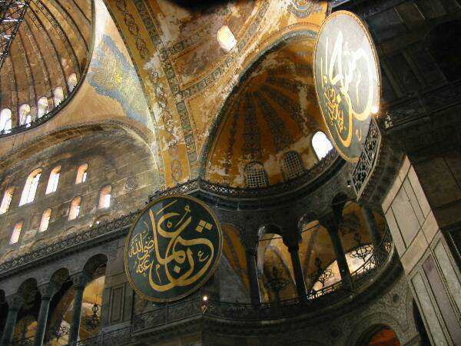
Doa Antara Dua Khutbah
Aamiin Ya Rabbal Aalamin..
Tuhan Yang Memperkenankan Doa Orang-orang Yang Taat, Berilah Taufik Kepada Kami Di Dalam Mentaatimu, Ampunilah Kepada Mereka Yang Memohon Keampunan.
Aamiin

Slide 21
Firman Allah S.W.T.
الْحَمْدُ لِلَّهِ
Segala puji-pujian hanya bagi Allah S.W.T.

Slide 22
Syahadah
وَأَشْهَدُ أَنْ لآ إِلَهَ إِلَّا اللهُ وَحْدَهُ لَا شَرِيْكَ لَهُ، وَأَشْهَدُ أَنَّ سَيِّدَنَا مُحَمَّدًا عَبْدُهُ وَرَسُوْلُهُ.
Dan aku bersaksi bahawa sesungguhnya tiada tuhan melainkan Allah, KeesaanNya tiada sekutu bagiNya dan juga aku bersaksi bahawa nabi Muhammad S.A.W hambaNya dan rasulNya.

Slide 23
Selawat Ke Atas
Nabi Muhammad S.A.W
اللَّهُمَّ صَلِّ وَسَلِّمْ وَبَارِكْ عَلَى سَيِّدِنَا مُحَمَّدٍ،
وَعَلَى آلِهِ وَأَصْحَابِهِ وَأَتْبَاعِهِ إِلَى يَوْمِ الدِّيْنِ.
Ya Allah, Cucurilah rahmat dan sejahtera ke atas Nabi Muhammad S.A.W dan ke atas keluarganya dan para sahabatnya serta para pengikut Baginda yang baik sehingga hari pembalasan.

Slide 24
Seruan Takwa
اتَّقُوا اللهَ، أُوْصِيْكُمْ وَنَفْسِيْ بِتَقْوَى اللهِ وَطَاعَتِهِ لَعَلَّكُمْ تُفْلِحُوْنَ.
Bertakwalah kepada Allah, taatilah kepadaNya, semoga memperolehi kejayaan.

Slide 25
Seruan
Mengenang jasa rasul kesayangan, nabi Muhammad SAW yang berjuang membawa ajaran Islam. Selawat dan salam kepada Rasulullah s.a.w.
(Surah Al-Ahzab : Ayat 56)
“Sesungguhnya Allah Taala Dan Para MalaikatNya Sentiasa Berselawat Ke Atas Nabi (Muhammad).
Wahai Orang-orang Beriman! Berselawatlah Kamu
Ke Atasnya Serta Ucapkanlah Salam Sejahtera Dengan Penghormatan Ke Atasnya Dengan Sepenuhnya”.

Slide 26
Selawat

Slide 27
وَارْضَ اللَّهُمَّ عَنِ الْخُلَفَاءِ الرَّاشِدِيْنَ الْمَهْدِيِّيْنَ، سَادَتِنَا أَبِيْ بَكْرٍ وَعُمَرَ وَعُثْمَانَ وَعَلِيّ، وَعَنْ بَقِيَّةِ الصَّحَابَةِ أَجْمَعِيْنَ، وَعَنِ التَّابِعيْنَ وَتَابِعِى التَّابِعِيْنَ بِإِحْسَانٍ إِلَى يَوْمِ الدِّيْن.
Dan berilah keredhaan ke atas Khalifah ar-rasyidin, Abu Bakar, Omar, Uthman dan Ali, dan seluruh sahabat-sahabatnya serta pengikut- pengikut Baginda hingga hari pembalasan.

Slide 28
اللَّهُمَّ اغْفِرْ لِلْمُسْلِمِيْنَ وَالْمُسْلِمَاتِ، وَالْمُؤْمِنِيْنَ وَالْمُؤْمِنَاتِ، الأَحْيَاءِ مِنْهُمْ وَالأَمْوَات،
إِنَّكَ سَمِيْعٌ قَرِيْبٌ مُجِيْبُ الدَّعَوَات.
Ya Allah, Ampunkanlah Dosa Golongan Muslimin Dan Muslimat, Mu’minin Dan Mu’minaat, samada yang masih hidup atau yang telah mati. Sesungguhnya Engkau Maha Mendengar dan Maha Memakbulkan segala permintaan.

Slide 29
اللَّهُمَّ ارْحَمْنَا فَإِنَّكَ أَرْحَمُ الرَّاحِمِيْنَ. اللَّهُمَّ اهْدِنَا فَإِنَّكَ الْهَادِيْ إِلَى صِرَاطِكَ الْمُسْتَقِيْمِ. اللَّهُمَّ اشْفِ أَمْرَاضَنَا، وَاشْفِ مَرْضَانَا، وَارْحَمْ إِخْوَانَنَا الْمُسْلِمِيْنَ وَالْمُسْلِمَاتِ، الْأَحْيَاءِ مِنْهُمْ وَالْأَمْوَاتِ، وَاجْعَلْنَا مِنَ الرَّاشِدِيْنَ، يَا رَبَّ الْعَالَمِيْنَ.

Slide 30
اللَّهُمَّ أَلِّفْ بَيْنَ قُلُوْبِنَا، وَأَصْلِحْ ذَاتَ بَيْنِنَا، وَاجْعَلْنَا مِنَ الرَّاشِدِيْن. اللَّهُمَّ أَحْسِنْ عَاقِبَتَنَا فِى الأُمُوْرِ كُلِّهَا، وَأَجِرْنَا مِنْ خِزْيِ الدُّنْيَا وَعَذَابِ الأَخِرَة، يَا رَبَّ الْعَالَمِيْن.
Ya Allah, lembutkanlah hati-hati kami.. perbaikilah hubungan antara kami. Dan jadilah kami golongan yang mendapat bimbingan daripadaMu.
Ya Allah.. Perelokkan kesudahan kami dalam segala hal semuanya, dan lindungilah kami daripada kehinaan di dunia dan di akhirat.
Wahai Tuhan sekalian alam..

Slide 33
رَبَّنَا ظَلَمْنَا أَنْفُسَنَا وَإِنْ لَمْ تَغْفِرْ لَنَا وَتَرْحَمْنَا لَنَكُوْنَنَّ مِنَ الْخَاسِرِيْنَ.
لآ إِلَهَ إِلاَّ أَنْتَ سُبْحَانَكَ إِنَّا كُنَّا مِنْ الظَّالِمِيْنَ. رَبَّنَا آتِنَا فِي الدُّنْيَا حَسَنَةً وَفِي الآخِرَةِ حَسَنَةً وَقِنَا عَذَابَ النَّارِ. وَصَلَّى اللهُ عَلىَ سَيِّدِنَا مُحَمَّدٍ وَعَلىَ آلِهِ وَصَحْبِهِ وَسَلَّمْ. وَالْحَمْدُ للهِ رَبِّ الْعَالَمِيْنَ.
Ya Allah …
Kami Telah Menzalimi Diri Kami Sendiri
Dan Sekiranya Engkau Tidak Mengampunkan Kami Dan Merahmati Kami Nescaya Kami Akan Menjadi Orang Yang Rugi.
Tiada Tuhan Melainkan Engkau Maha Suci Engkau Sesungguhnya Kami Di Kalangan Orang-orang
Yang Menzalimi Diri.
Ya Allah…
Kurniakanlah Kepada Kami Kebaikan Di Dunia Dan Kebaikan Di Akhirat Serta Hindarilah Kami Dari Seksaan Neraka.

Slide 34
Wahai Hamba-hamba Allah….
Sesungguhnya ALLAH menyuruh berlaku adil, dan berbuat kebaikan, serta memberi bantuan kepada kaum kerabat dan melarang daripada melakukan perbuatan-perbuatan keji dan mungkar serta kezaliman. Ia mengajar kamu (dengan suruhan dan larangannya ini) supaya kamu mengambil peringatan mematuhinya.

Slide 35
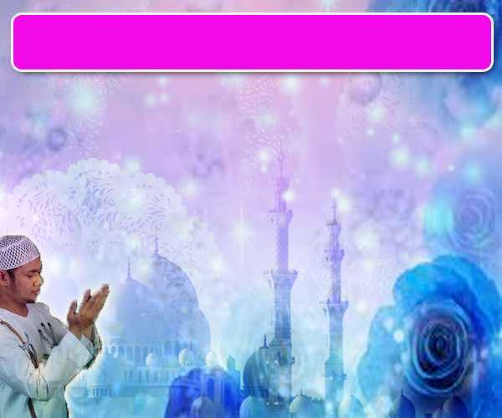
Maka Ingatlah Allah Yang Maha Agung
Nescaya Dia Akan Mengingatimu
Dan Bersyukurlah Di Atas Nikmat-nikmatNya Nescaya Dia Akan Menambahkan Lagi Nikmat Itu Kepadamu, dan Pohonlah
Dari Kelebihannya, Nescaya Akan Diberikannya Kepadamu. Dan Sesungguhnya Mengingati Allah Itu Lebih Besar (Faedah Dan Kesannya) Dan (Ingatlah) Allah Mengetahui Apa Yang Kamu Kerjakan.

Slide 36
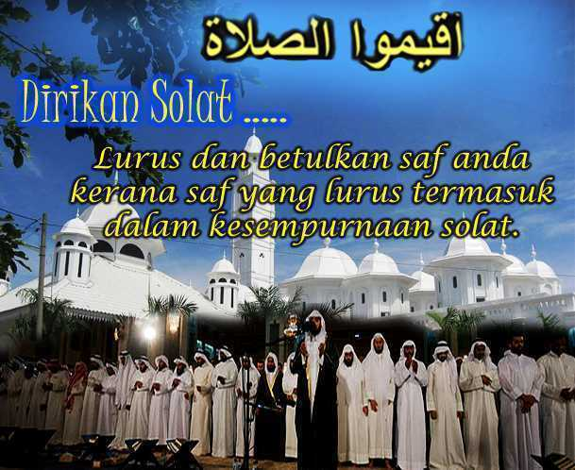

Slide 37
INTISARI KHUTBAH JUMAAT PADA 04/05/2018
TAJUK: “KARAM DI LAUTAN KESESATAN.“
ISLAM MEMBOLEHKAN SESEORANG ITU MEMPERKATAKAN HAL-HAL YANG BAIK TENTANG DIRI, MALAHAN DIGALAKKAN DENGAN SYARAT KATA-KATA ITU SYAR’I ATAU DIREDHAI ALLAH DISAMPING MEMBERI KESELESAAN KEPADA PIHAK LAIN.
PENGUCAPAN YANG BAIK TENTANG DIRI DAN KELOMPOK SENDIRI PERLU BERPAKSIKAN KETAQWAAN, KEIMANAN DAN HATI YANG ISTIQOMAH. JUSTERU, JAUHILAH PENDEKATAN TIDAK SIHAT TERUTAMA DALAM USAHA MERAIH SOKONGAN ATAU SIMPATI.
SELAIN DARIPADA MENYATAKAN KEBAIKAN DENGAN IKHLAS DAN JUJUR; ISLAM MELARANG KERAS MENGGUNAKAN KAEDAH NEGATIF SEPERTI MENDEDAHKAN KEAIBAN, MEMFITNAH DAN BERDUSTA BAGI TUJUAN MEMPERLIHATKAN DIRI LEBIH BUDIMAN.
JADILAH MU'MIN YANG ISTIQOMAH DALAM TUTUR KATA DAN PENGUCAPAN DENGAN:
- BERBICARA HANYA TENTANG YANG BAIK.
- SENTIASA BERMUHASABAH SEMASA BERBICARA.
- JAGA LIDAH DARIPADA KATA-KATA BATIL.
-TIDAK TERIKUT-TERIKUT DENGAN BUDAYA FITNAH DAN ADU DOMBA

